Slide 1
СИСТЕМА ОРГАНІВ ДЕРЖАВНОЇ ВЛАДИ УКРАЇНИ ТА ЇХ ВЗАЄМОДІЯ
Юлія ЛИХАЧ,
Перший заступник директора
Центра адаптації державної служби
до стандартів Європейського Союзу

Slide 2
Носієм суверенітету і єдиним джерелом влади в Україні є народ. Народ здійснює владу безпосередньо і через органи державної влади та органи місцевого самоврядування.
Стаття 5 Конституції України

Slide 3
Система органів державної влади (стаття 6 Конституції України)
СБУ
Президент
НАБУ
Судова
Законодавча
Виконавча
Верховний суд
України
Верховна
Рада України
Кабінет
Міністрів України
Система судів загальної юрисдикції
Рахункова
палата
Міністерства, інші ЦОВВ

Slide 4
Президент України
ст. 106 Конституції України визначено більше ніж 30 повноважень
Повноваження Президента реалізовує Адміністрація Президента України
забезпечує державну незалежність, національну безпеку і правонаступництво держави;
представляє державу в міжнародних відносинах, здійснює керівництво зовнішньополітичною діяльністю держави, веде переговори та укладає міжнародні договори України;
вносить за пропозицією коаліції депутатських фракцій подання про призначення Верховною Радою України Прем’єр-міністра України;
вносить до Верховної Ради України подання про призначення Міністра оборони України, Міністра закордонних справ України, Голови Служби безпеки України тощо

Slide 5
ЗАКОНОДАВЧА ВЛАДА
Законодавча влада в Україні представлена парламентом – Верховною Радою України, головним призначенням якої є здійснення державної влади шляхом законотворення.
Склад
Термін повноважень
Форма роботи
Допоміжний орган
450 депутатів
5 років
Засідання
Апарат Верховної Ради України
прийняття законів;
затвердження Державного бюджету;
затвердження загальнодержавних програм економічного, науково-технічного, соціального, національно-культурного розвитку, охорони довкілля тощо

Slide 6
Виконавча ВЛАДА
Виконавча влада складається з Кабінета Міністрів України, міністерств, інших центральних органів виконавчої влади (агентств, служб, інспекцій), обласних державних адміністрацій, районних державних адміністрацій
Кабінет Міністрів України – це вищий орган в системі органів виконавчої влади в Україні, його очолює Прем’єр-міністр.
Урядові рішення приймаються у формі постанов і розпоряджень Кабінету Міністрів
Міністерства 18
формування політики
Агентства 14
Служби 20
Інспекції 5
управління об’єктами
надання послуг
контроль і нагляд
Окреме місце в системі державної влади складають інші державні органи державні колегіальні та правоохоронні органи, які утворені відповідно до Законів України.

Slide 7
СУДОВА ВЛАДА
Судова влада складається із – Конституційного суду України та судів загальної юрисдикції, що здійснюють судочинство у різних правових конфліктах, які виникають у суспільстві
Суд забезпечує захист прав і свобод людини і громадянина, інтересів суспільства і держави, що передбачені Конституцією та законами України
Головним завданням Конституційного Суду України є вирішення питань про відповідність законів та інших правових актів Конституції України, тлумачення її положень
Верховний Суд України – найвищий судовий орган у системі судів загальної юрисдикції. Верховний Суд України, здійснюючи правосуддя на засадах верховенства права, забезпечує захист гарантованих Конституцією України та законами прав і свобод людини і громадянина, прав і законних інтересів юридичних осіб, інтересів суспільства і держави

Slide 8
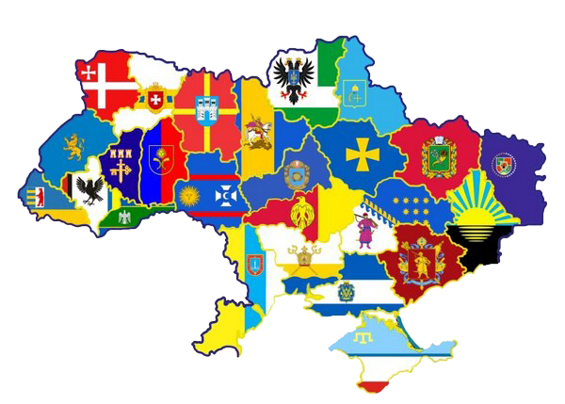
Місцеве самоврядування (стаття 140 Конституції України)

Slide 9
Система місцевого самоврядування
Місцеве самоврядування в Україні — це право територіальної громади — жителів села чи добровільного об’єднання у сільську громаду жителів кількох сіл, селища та міста — самостійно вирішувати питання місцевого значення в межах Конституції і законів України
Система місцевого самоврядування:
територіальна громада
добровільне об’єднання територіальних громад
сільська, селищна, міська раду
сільський, селищний, міський голова
виконавчий орган сільської, селищної, міської ради
староста
районна та обласна рада, що представляють спільні інтереси територіальних громад сіл, селищ, міст
органи самоорганізації населення

Slide 10
ДЯКУЮ ЗА УВАГУ!
ЧИ Є ЗАПИТАННЯ?

